Slide 1
МКДОУ д/с №16 Советского района г. Новосибирска
Приложение 3.3.3.
Лэпбук –как средство развития мелкой моторики дошкольника
Воспитатель 15 гр: Брылёва А.А

Slide 2
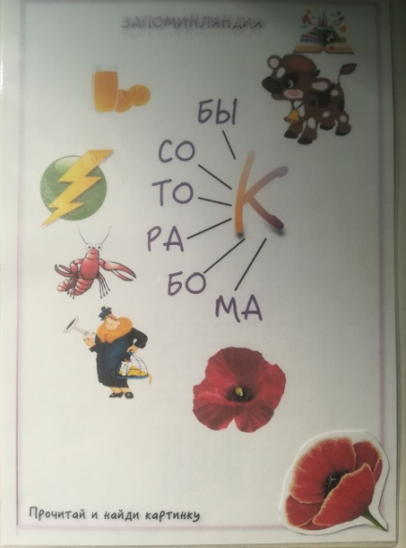
ЧТО ТАКОЕ ЛЭПБУК ?
"Чудо - папку открываю, все что знаю, вспоминаю».
это
ИНТЕРАКТИВНАЯ ТЕМАТИЧЕСКАЯ ПАПКА
в которую помещены материалы на изучаемую тему. Вместо страниц в папке оформлены различные мини-книжки-раскладушки с кармашками, дверками, окошками, вкладками и подвижными деталями.

Slide 3
Лэпбук - это современное доступное средство обучения, которое отвечает требованиям ФГОС дошкольного образования к пространственной предметно-развивающей среде:
трансформируемость
полифункциональность
вариативность
доступность
насыщенность

Slide 4
ЛЭПБУК СООТВЕТСТВУЕТ ОСНОВНЫМ ХАРАКТЕРИСТИКАМ ПАРТНЕРСКОЙ ДЕЯТЕЛЬНОСТИ ВЗРОСЛОГО С ДЕТЬМИ
ВКЛЮЧЕННОСТЬ ВОСПИТАТЕЛЯ В ДЕЯТЕЛЬНОСТЬ НАРАВНЕ С ДЕТЬМИ
ДОБРОВОЛЬНОЕ ПРИСОЕДИНЕНИЕ ДОШКОЛЬНИКОВ К ДЕЯТЕЛЬНОСТИ;
СВОБОДНОЕ ОБЩЕНИЕ И ПЕРЕМЕЩЕНИЕ ДЕТЕЙ ВО ВРЕМЯ ДЕЯТЕЛЬНОСТИ;
ОТКРЫТЫЙ ВРЕМЕННОЙ КОНЕЦ ДЕЯТЕЛЬНОСТИ (КАЖДЫЙ РАБОТАЕТ В СВОЕМ ТЕМПЕ)

Slide 5
ЦЕЛЬ данного пособия: Развитие мелкой моторики детей дошкольного возраста через использование современной образовательной технологии «Лэпбук».

Slide 6
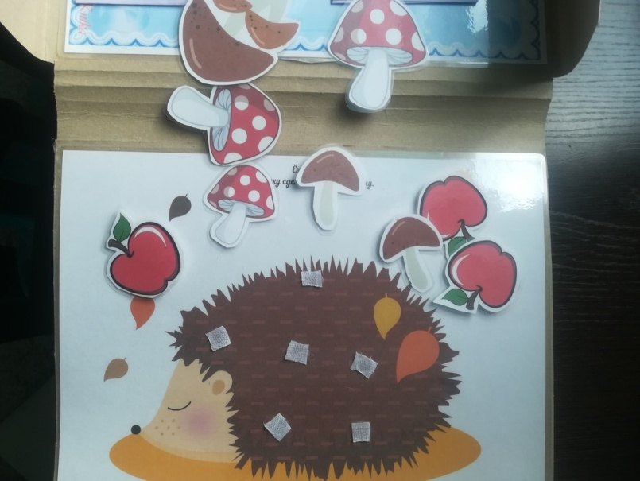
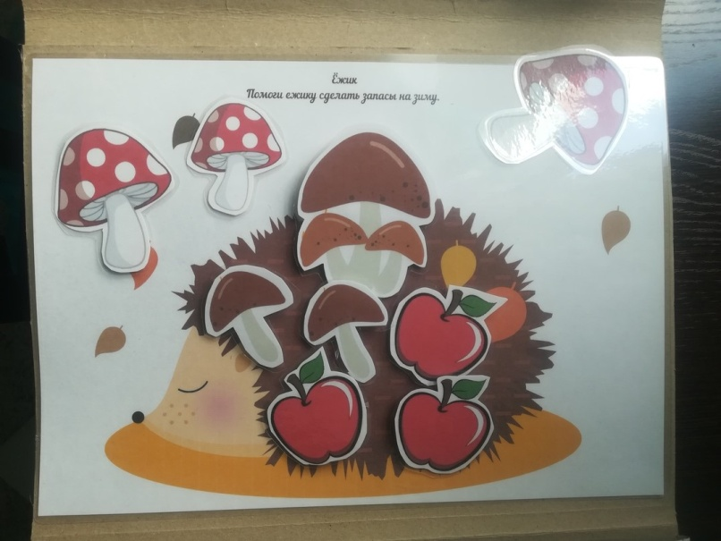
Игра на липучках. Помоги ёжику сделать запасы на зиму

Slide 7
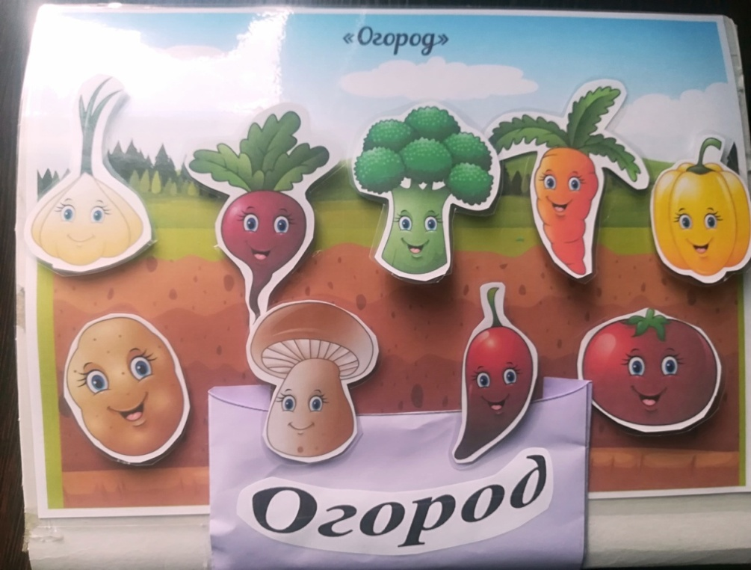
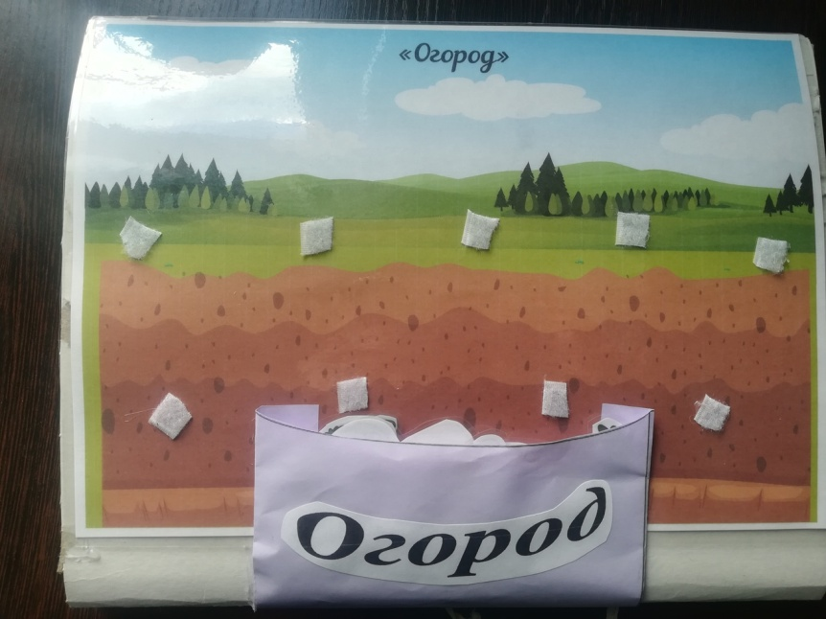
Игра на липучках. Огород.

Slide 8
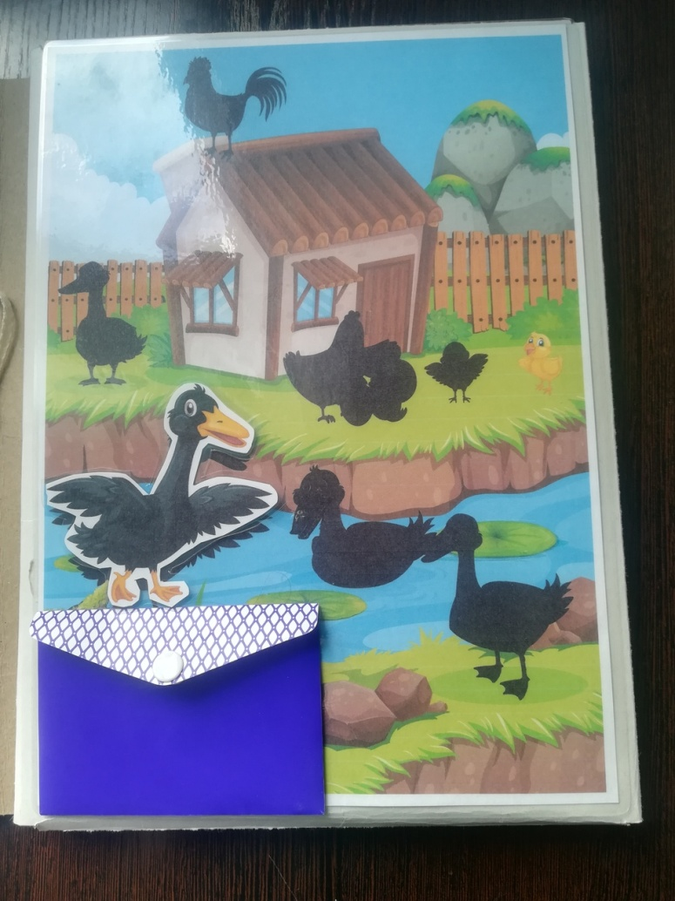
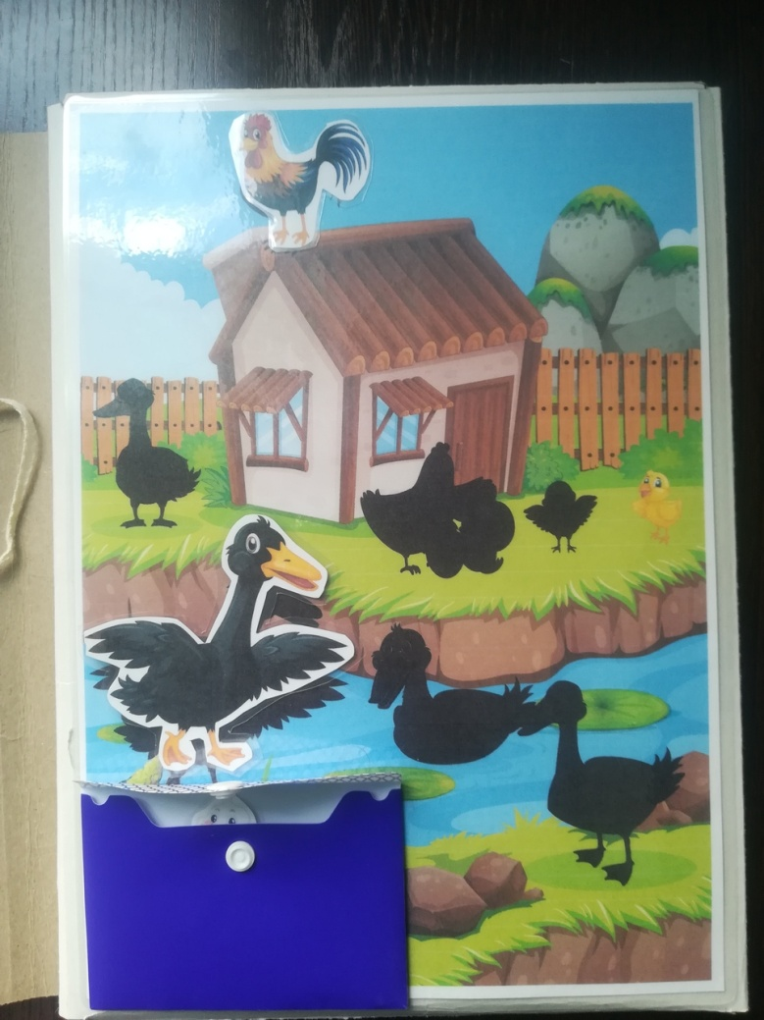
Игра на липучках. Птичий двор. Найди птицу по тени.

Slide 9
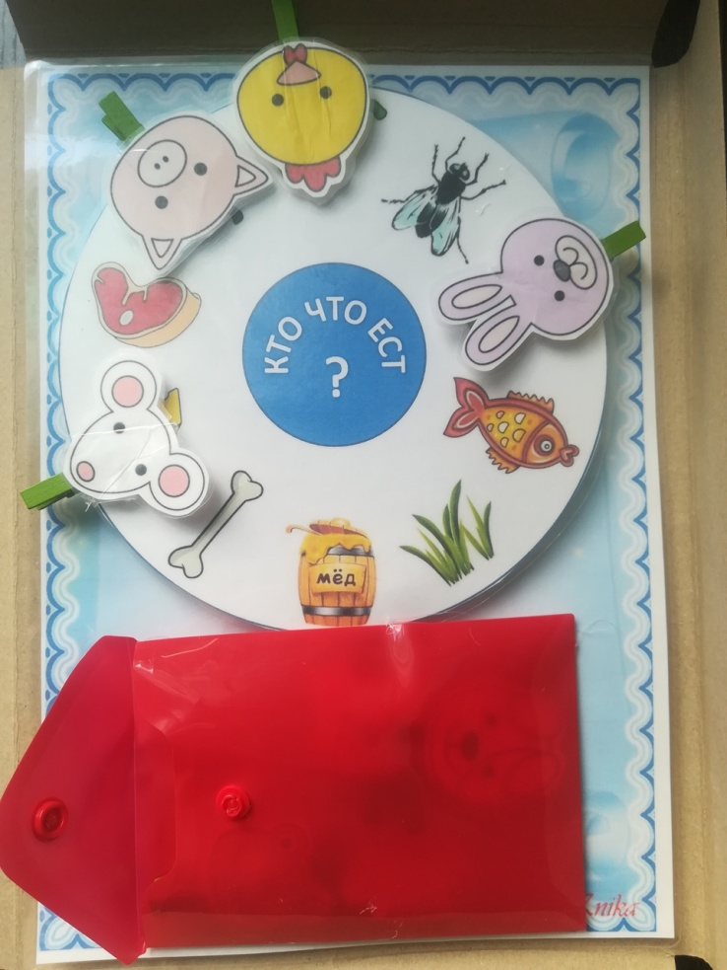
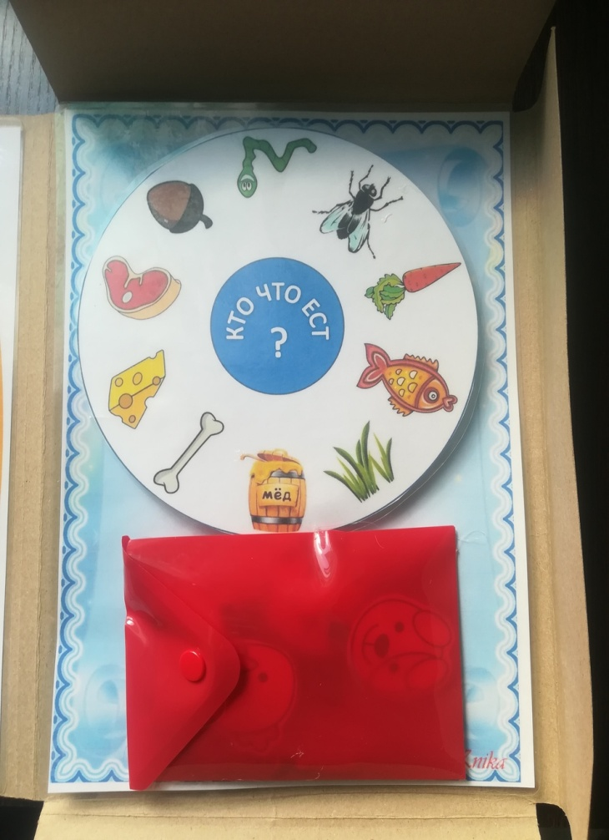
Игра с прищепками. Кто что ест.

Slide 10
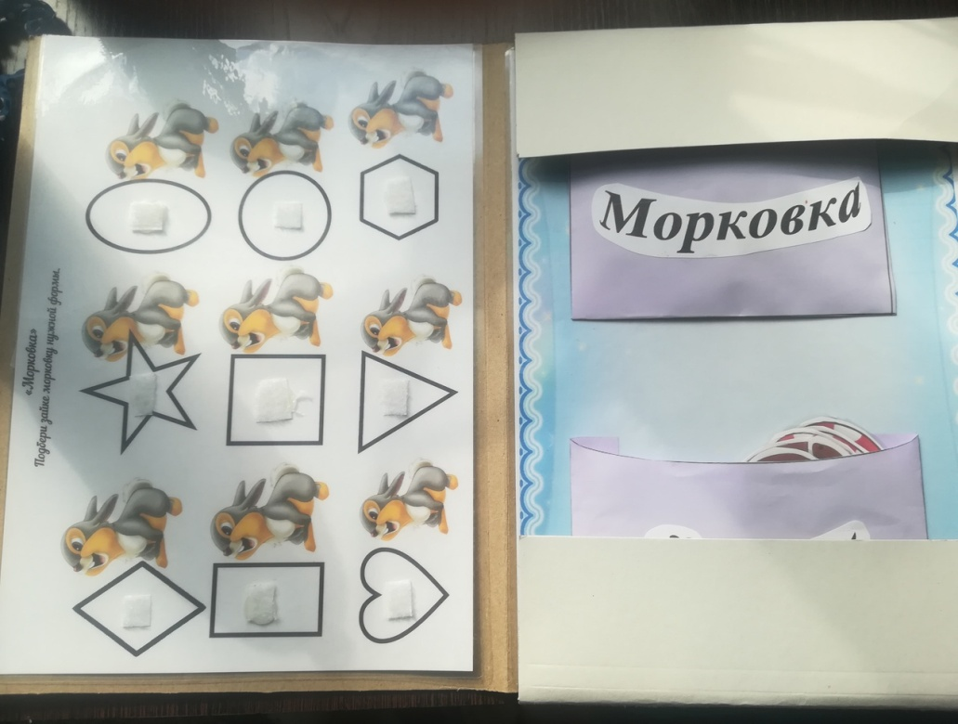
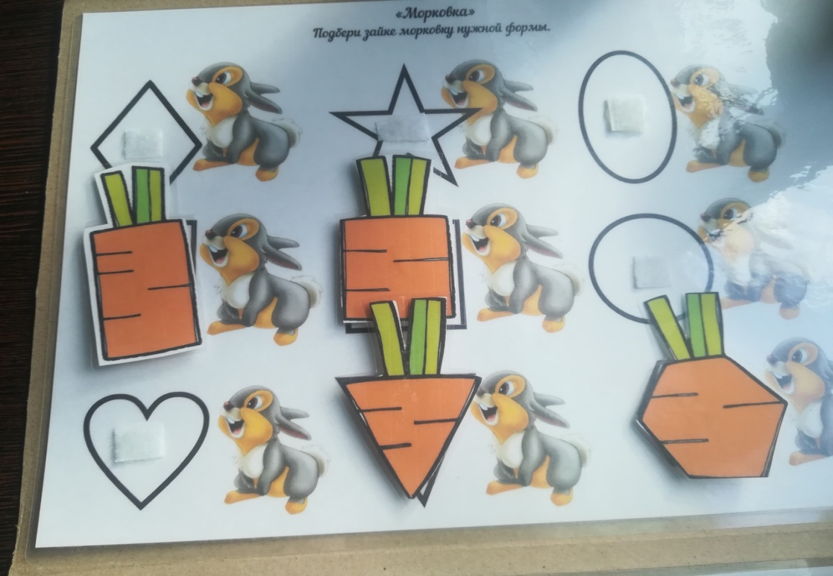
Игра на липучках. Подбери морковку для зайчика.

Slide 11
Спасибо за внимание ! Творческих успехов!

